Slide 1
HERRAMIENTAS TECNOLÓGICAS
PARA EMPRESAS INNOVADORAS

Slide 2
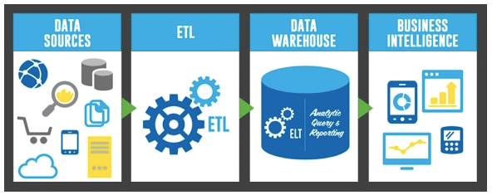
ETL (extract , transform and load)
Creamos bases de datos robustas y escalables que permitan a las empresas tener un manejo centralizado y uniforme de su información. Estos procesos contemplan extracción y tratamiento de información, carga o adaptación a bases de datos y estadarización.

Slide 3
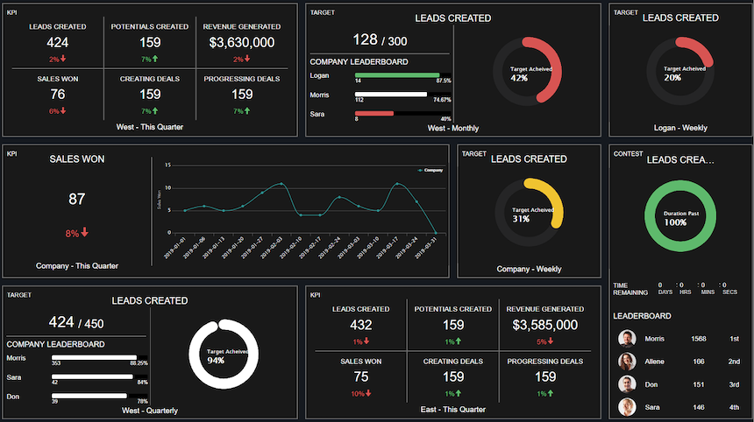
Dashboard y Aplicativos Web
Un dashboard es una herramienta visual que permite a los usuarios tener la información precisa, en el momento preciso. El uso de aplicativos web, un ambiente gráfico agradable y respaldada por bases de datos robustas, hacen de este una herramienta necesaria en la toma de decisiones.

Slide 4
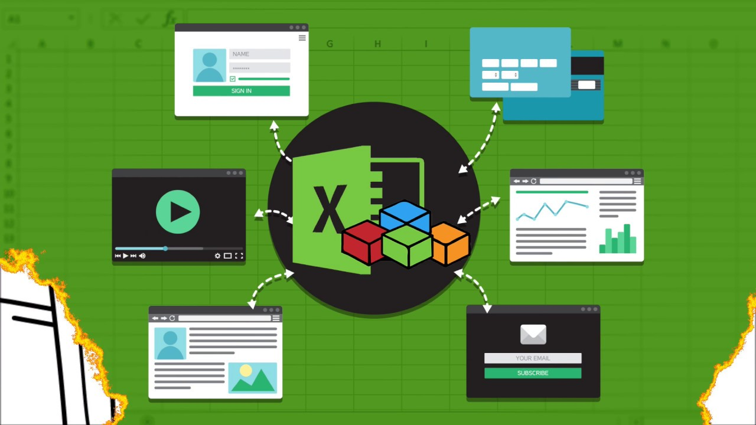
Automatización con Office
¿ Un aplicativo que calcula en Excel, almacena la información en una base de datos, crea unas diapositivas del informe y los envía por correo?!
Si, diseñamos aplicativos que automatizan reportes o tareas repetitivas haciendo uso de Excel, Word, powerpoint, Access y Outlook. Integre sus procesos y gane tiempo para otras actividades en su empresa

Slide 5
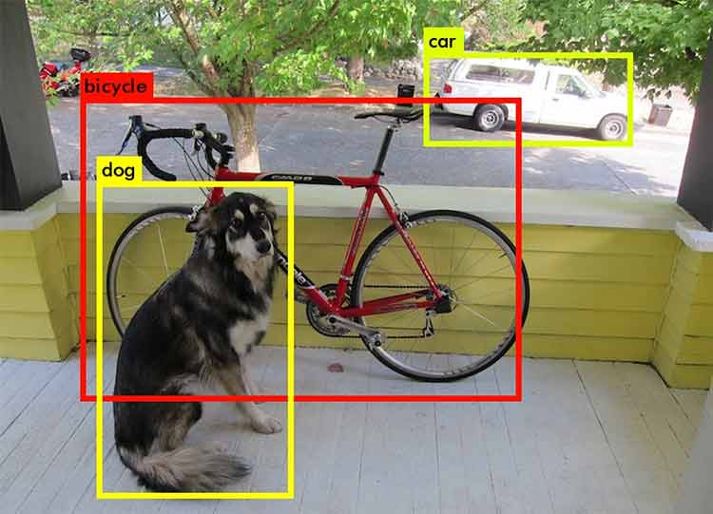
AI (inteligencia artificial)
Introduzca en sus procesos una de las tecnologías mas innovadoras del momento. La inteligencia artificial se puede aplicar en todos los campos. Sus usos van desde reconocimiento de objetos, gestos, movimiento, sentimientos hasta modelos de predicción.
Reconocimiento de objetos en imágenes

Slide 6
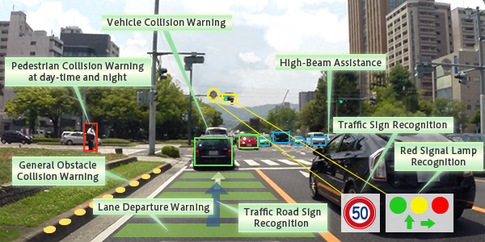
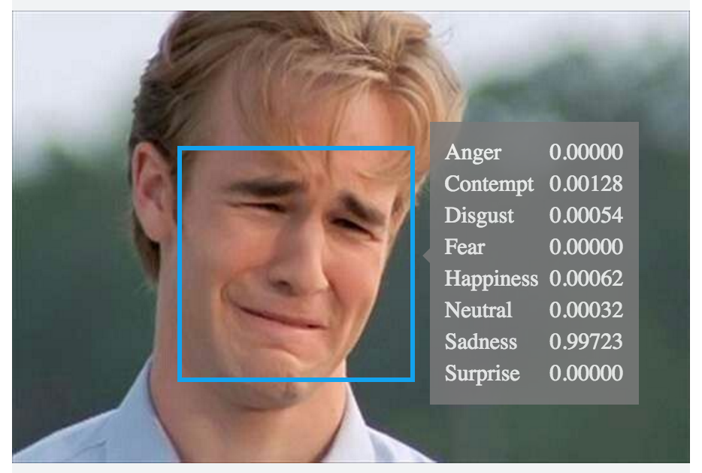
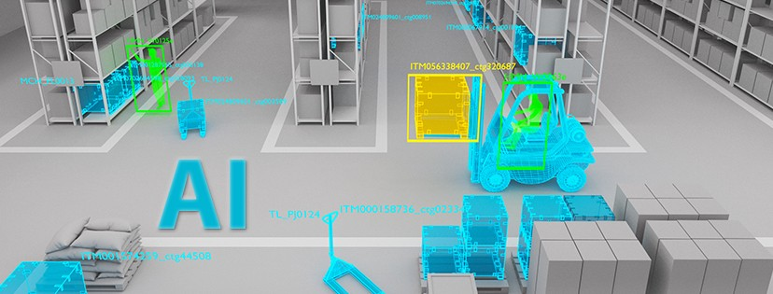
Reconocimiento de objetos en video
Reconocimiento de emociones
Control de procesos en la industria

